Slide 1
VR 개발 준비하기
HTC VIVE 설치
SS Odyssey 설치
1

Slide 2
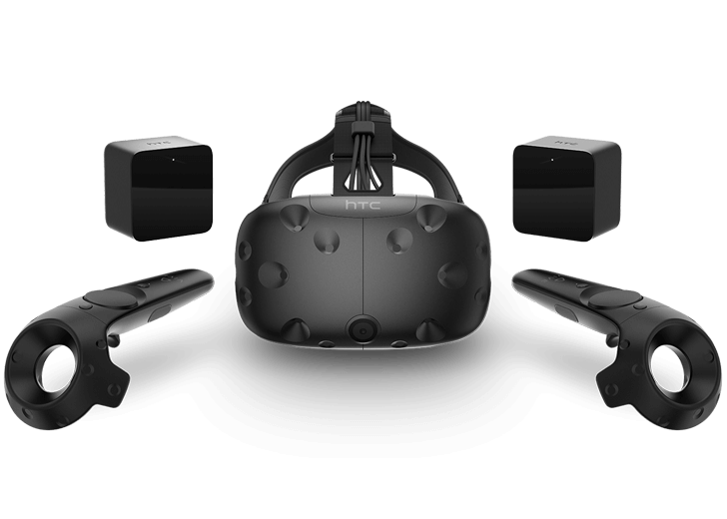
VIVE 설치
2

Slide 3
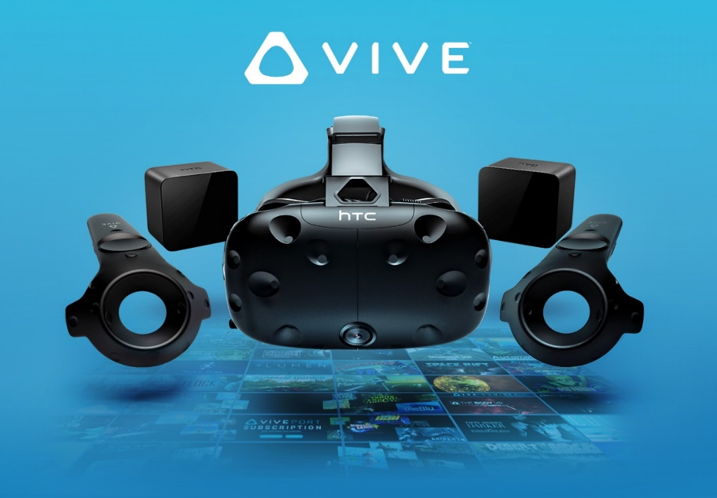
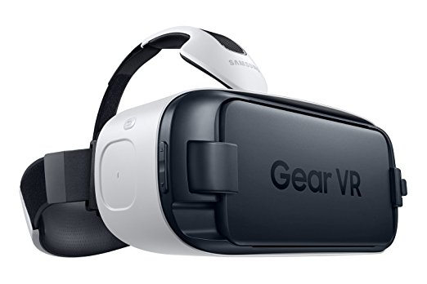
VIVE 설치
1. 개발 기기
가상 현실 개발은 따로 개발 기기가 필요함
대표적으로 HTC VIVE나 삼성 GEAR VR등의 기기가 있음

Slide 4
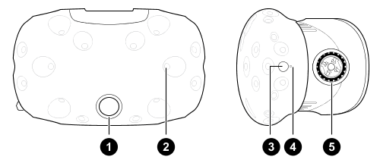
VIVE 설치
1. 개발 기기_ VIVE 하드웨어 (VIVE 헤드셋)
* VIVE 헤드셋 소개
헤드셋은 VR 환경에서 창문 역할을 합니다. 헤드셋에는 베이스 스테이션에서 추적하는 센서가 있습니다.
헤드셋 단추
렌즈 거리 손잡이
카메라 렌즈
트래킹 센서
상태등
4

Slide 5
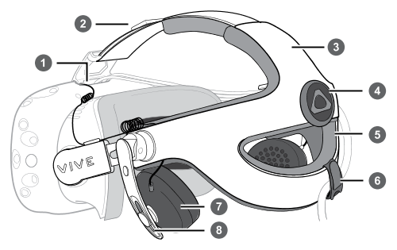
VIVE 설치
1. 개발 기기_ VIVE 하드웨어 (VIVE 디럭스 오디오 스트랩)
* VIVE 디럭스 오디오 스트랩 소개
VIVE 디럭스 오디오 스트랩을 사용하면 통합된 이어폰을 통해 고품질 사운드로 VIVE VR 시스템을 더욱 실감 나게 즐길 수 있습니다.
벨크로 밴드
외부 쉘
오디오 케이블 커넥터
조절 다이얼
쿠션
벨크로 케이블 타이
이어폰
이어폰 높이 조절 장치
5

Slide 6
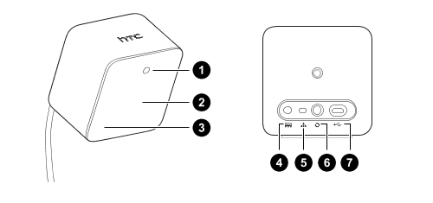
VIVE 설치
1. 개발 기기_ VIVE 하드웨어 (VIVE 베이스 스테이션)
* VIVE 베이스 스테이션 소개
베이스 스테이션은 VR 경험을 위한 360도 모션 추적 제공 장치입니다.
상태등
앞면
채널 표시기(매립형)
Micro-USB 포트(펌웨어 업데이트용)
전원 포트
채널 단추
동기화 케이블 포트(옵션)
6

Slide 7
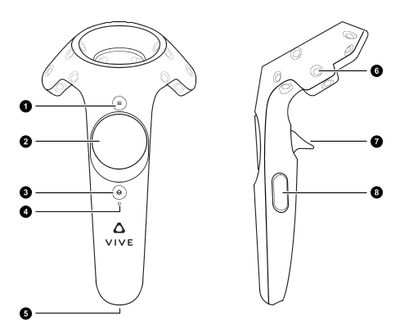
VIVE 설치
1. 개발 기기_ VIVE 하드웨어 (VIVE 컨트롤러)
* VIVE 컨트롤러 소개
컨트롤러를 사용하여 가상 현실(VR) 세계의 개체와 상호 작용하며, 베이스 스테이션에서 추적하는 센서가 있습니다
트래킹 센서
메뉴 단추
트랙패드
트리거
시스템 단추
그립단추
상태등
Micro-USB 포트
7

Slide 8
VIVE 설치
2. Vive 상세 설치 과정
1. 스팀 설치
- 스팀 가입 (www.steampowered.com)
- 계정생성 & 로그인
- SteamVR 설치 (VR 카테고리) -> SteamVR
2. Steam VR 설치
- VIVE 연결
베이스스테이션 (센서) 1개 설치 시
A채널
베이스스테이션 2개 설치 시(무선) B&C
베이스스테이션 2개 설치 시(유선) A&B - 수신율 ↑
- 라이브러리에서 Steam VR 실행
3. Steam VR 방설정
'서있는 자세 설정 시'
- '서있는 자세' 설정
- 헤드셋 위치 수신 확인
- 가운데 조정 (Recenter)
- 바닥 위치 조정 (cm)
'룸스케일 설정 시'
- '방 크기' 설정
- HMD & 컨트롤러 수신 체크
- 컨트롤러 트리거버튼을
모니터 위치로 누름
- 컨트롤러 2개를 바닥에 내려놓고
바닥 조정
동영상 기계 설치 : https://youtu.be/NHyqNLRlbeg (5m 16s)
S/W 설치 : https://youtu.be/6umYHqcw_Kg (6m 28s)

Slide 9
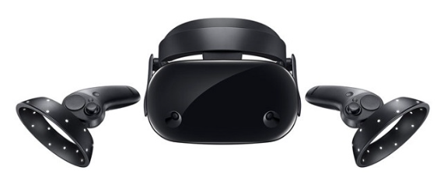
Odyssey 설치
Odyssey 설치
9

Slide 10
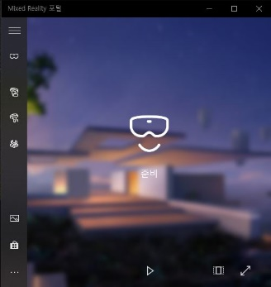
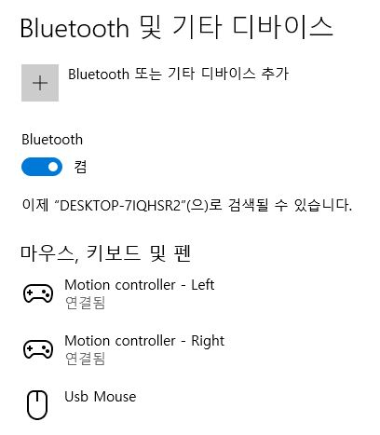
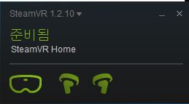
II. HMD SS Odyssey 상세 설치 절차
Odyssey 설치
PC Windows 10, Mixed Reality 포털 지원, Bluetooth UBS 지원
- 블루투스 ID 확인 (DESKTOP-71QHSR2)
HMD를 PC와 연결한다.
- USB, HDMI 연결
Mixed Reality 포털 앱을 실행시켜 절차에 따라 HMD를 인식시킨다.
- 인식이 되지 않을 경우 2번을 다시 실행하고 HMD 쓴 상태에서 HMD 화면에
나오는 지시대로 동작을 수행한다. (정면 물체를 직시하고 좌우를 바라본다.)
SteamVR로 로그인 한 후, Windows Mixed Reality for SteamVR 다운받아 설치한다.
Windows Mixed Reality for SteamVR 실행시킨다.
Unity를 실행하여 프로젝트를 로딩하여 실행시켜서
HMD와 Controller가 정상적으로 작동하는지 확인한다.
10

Slide 11
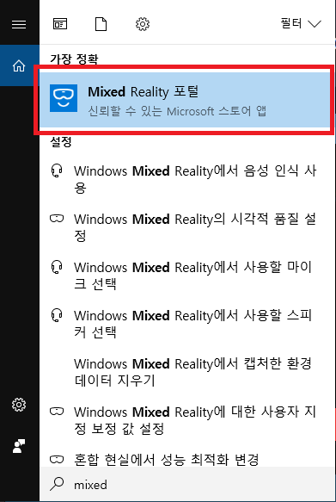
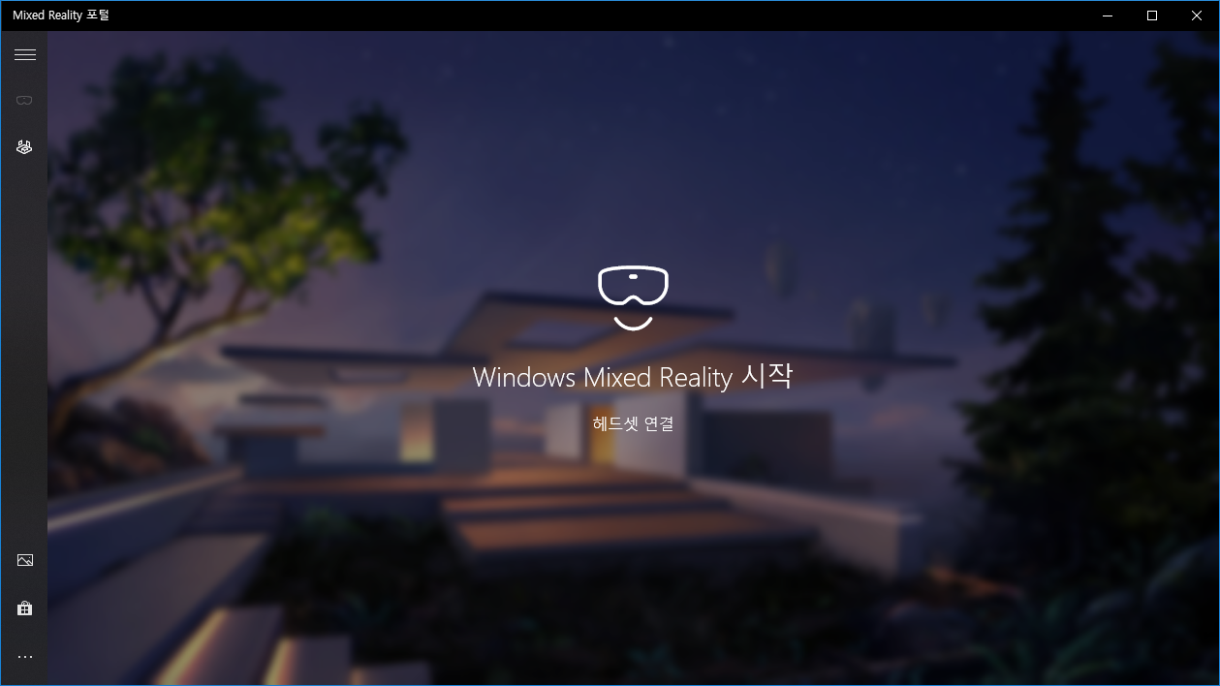
Odyssey 설치
II. HMD SS Odyssey 상세 설치 절차
1. 오디세이 연결(USB, HDMI 연결) 후 Mixed Reality 포털 설치
2. Controller를 Bluetooth와 연결 후 아래와 같이 “연결됨＂을 확인
11

Slide 12

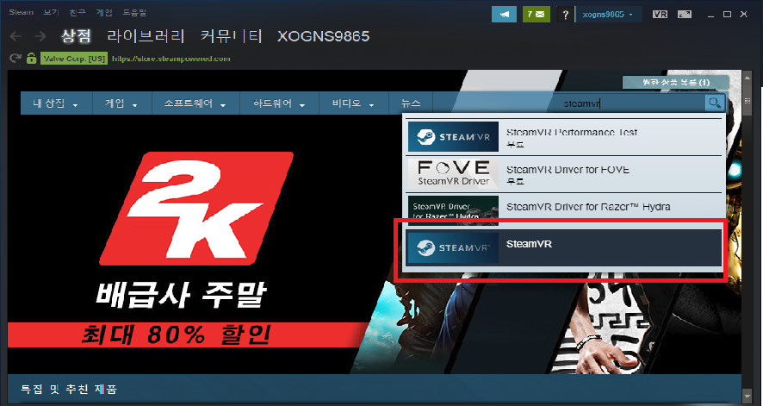
Odyssey 설치
II. HMD SS Odyssey 상세 설치 절차
1. Steam 설치 (Steam 미설치시)
2. Steam 로그인 후 SteamVR 설치 (SteamVR 미설치시)
12

Slide 13
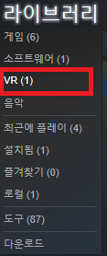
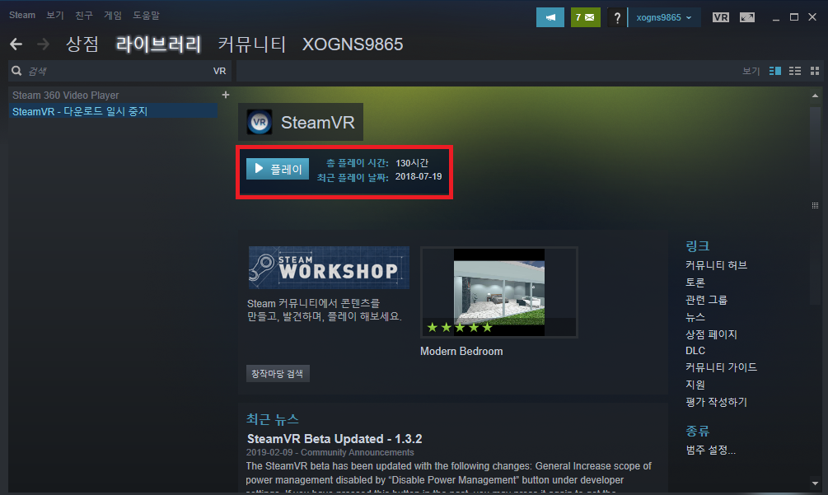
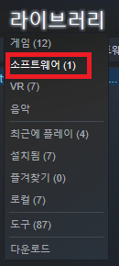
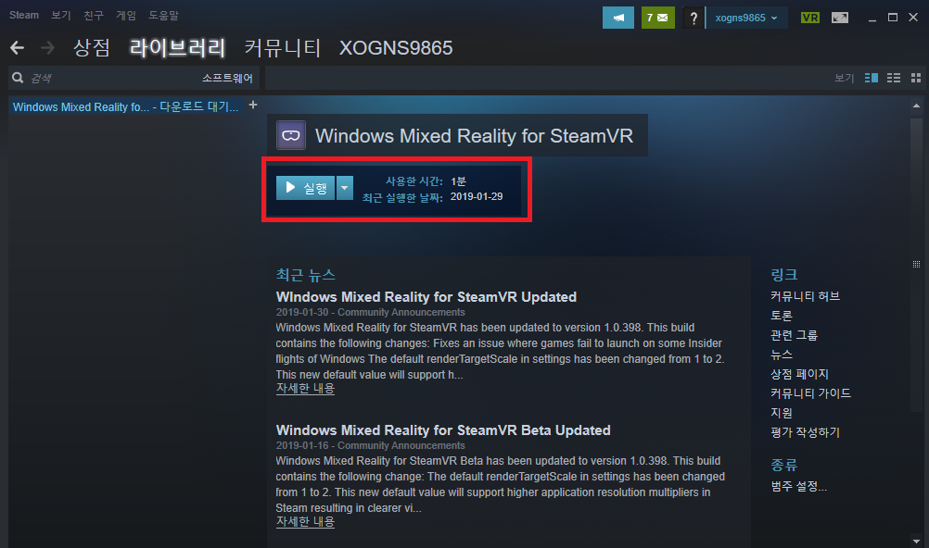
II. HMD SS Odyssey 상세 설치 절차
Odyssey 설치
3. Steam VR 로그인 SteamVR 실행, Mixed Reality for Steam VR 실행
13

Slide 14
Odyssey 설치
II. HMD SS Odyssey 상세 설치 절차
4. VR 준비 완료
Odyssey 소개 동영상 : https://youtu.be/QQ48n76_SRc 8m 3s
Odyssey 설치 동영상 : https://youtu.be/9LQuM_NJNoQ 5m 28s
14

Slide 15
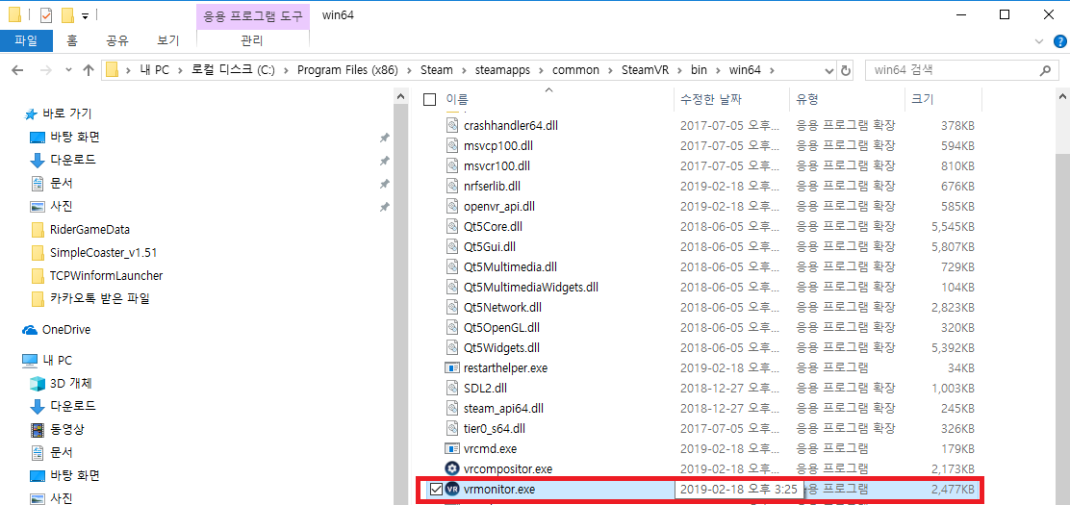
II. HMD SS Odyssey 상세 설치 절차
Odyssey 설치
5. VR Monitor를 바탕화면이나 작업표시줄에 만들어 놓으면 Steam 로그인하지 않아도 됨.
경로 : (스팀 설치 시 경로를 바꾸지 말 것) C:\ProgramFiles(x86)\Steam\steamapps\common\SteamVR\bin\win64
15

Slide 16
II. HMD SS Odyssey 상세 설치 절차
Odyssey 설치
6. HMD 화면에 실행한 게임 화면이 나타나지 않을 경우 조치 방법
가. “Mixed Reality 포털”을 먼저 실행한 후 “steamVR”을 실행한다.
나. Unity Project 화면에서 Edit->ProjectSetting->Player->XR Seeeting에서 “VR check”함.
16

